Slide 1
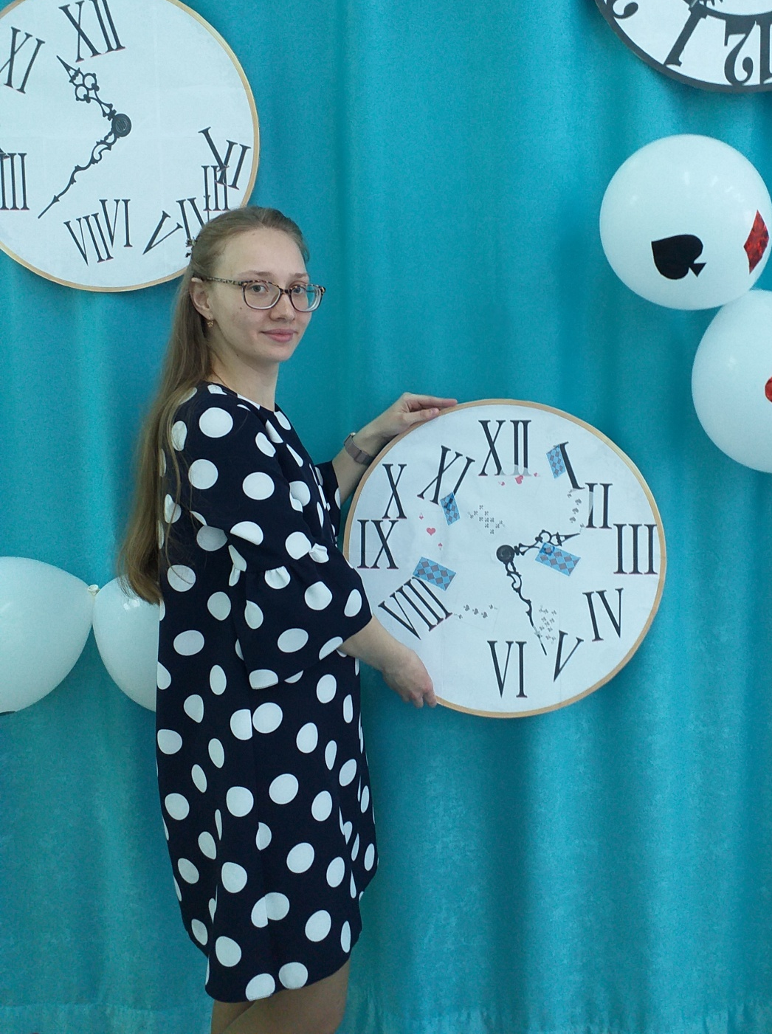
ПОРТФОЛИО Абрамовой Анастасии Алексеевны педагога дополнительного образования МАДОУ «Центр развития ребенка – детский сад №17»
Министерство образования РМ
Дата рождения: 06.12.1997 г.
Профессиональное образование:
ФГБОУ ВО «Мордовский государственный педагогический институт имени М. Е. Евсевьева
Квалификация: «Бакалавр»
по направлению подготовки 44.03.01 Педагогическое образование
№ диплома: 101324 5497942, дата выдачи: 10.07.2020 г.;
ФГБОУ ВО «Мордовский государственный педагогический институт имени М. Е. Евсевьева
Квалификация: «Магистр»
по направлению подготовки 44.04.01 Педагогическое образование
№ диплома: 101324 0355436, дата выдачи: 08.02.2023 г.
Стаж педагогической работы: 3 года
Общий трудовой стаж: 3 года
Наличие квалификационной категории: нет

Slide 2
Реализация образовательных программ

Slide 3
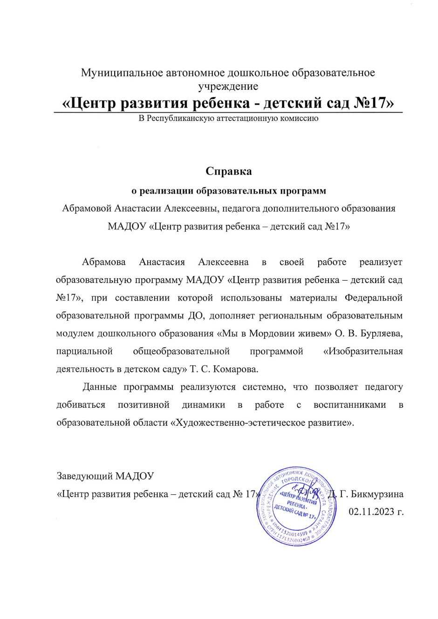
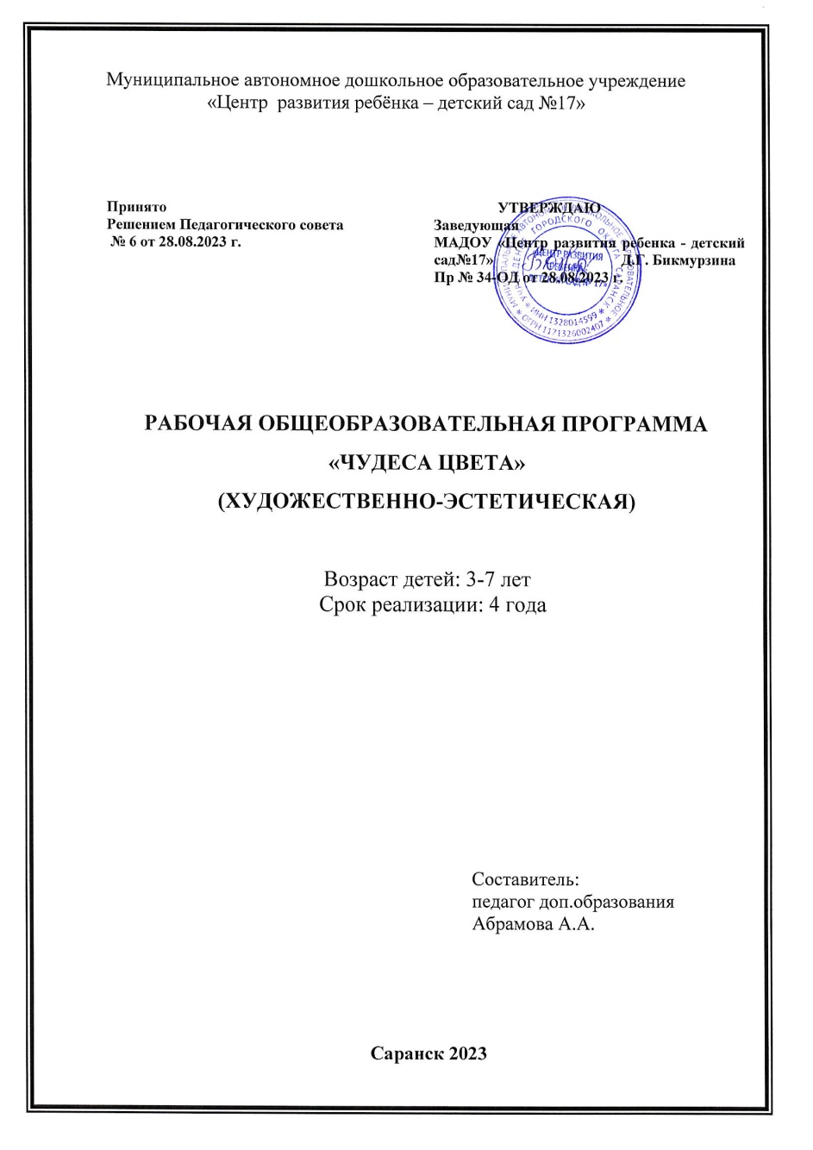
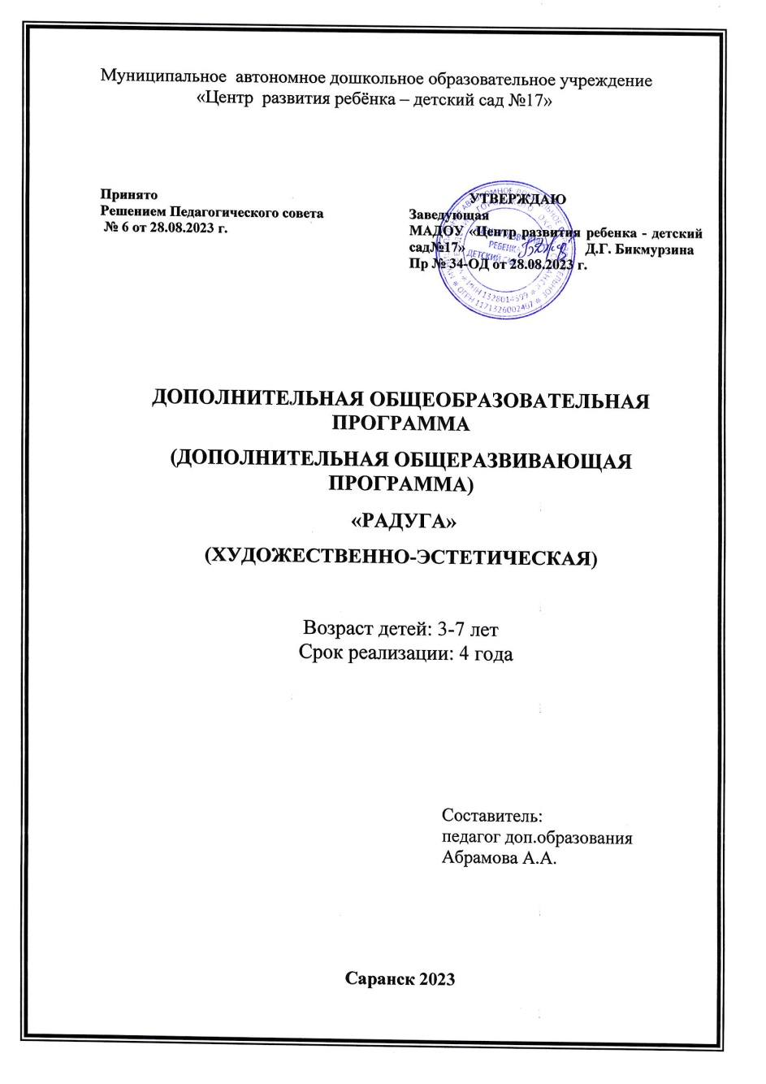

Slide 4
Результаты участия в инновационной (экспериментальной) деятельности

Slide 5
Инновационный педагогический опыт представлен на сайте: https://upload2.schoolrm.ru/iblock/b83/b83c143302fbff67a174c14b8987f3b0/PEDopyt.docx

Slide 6
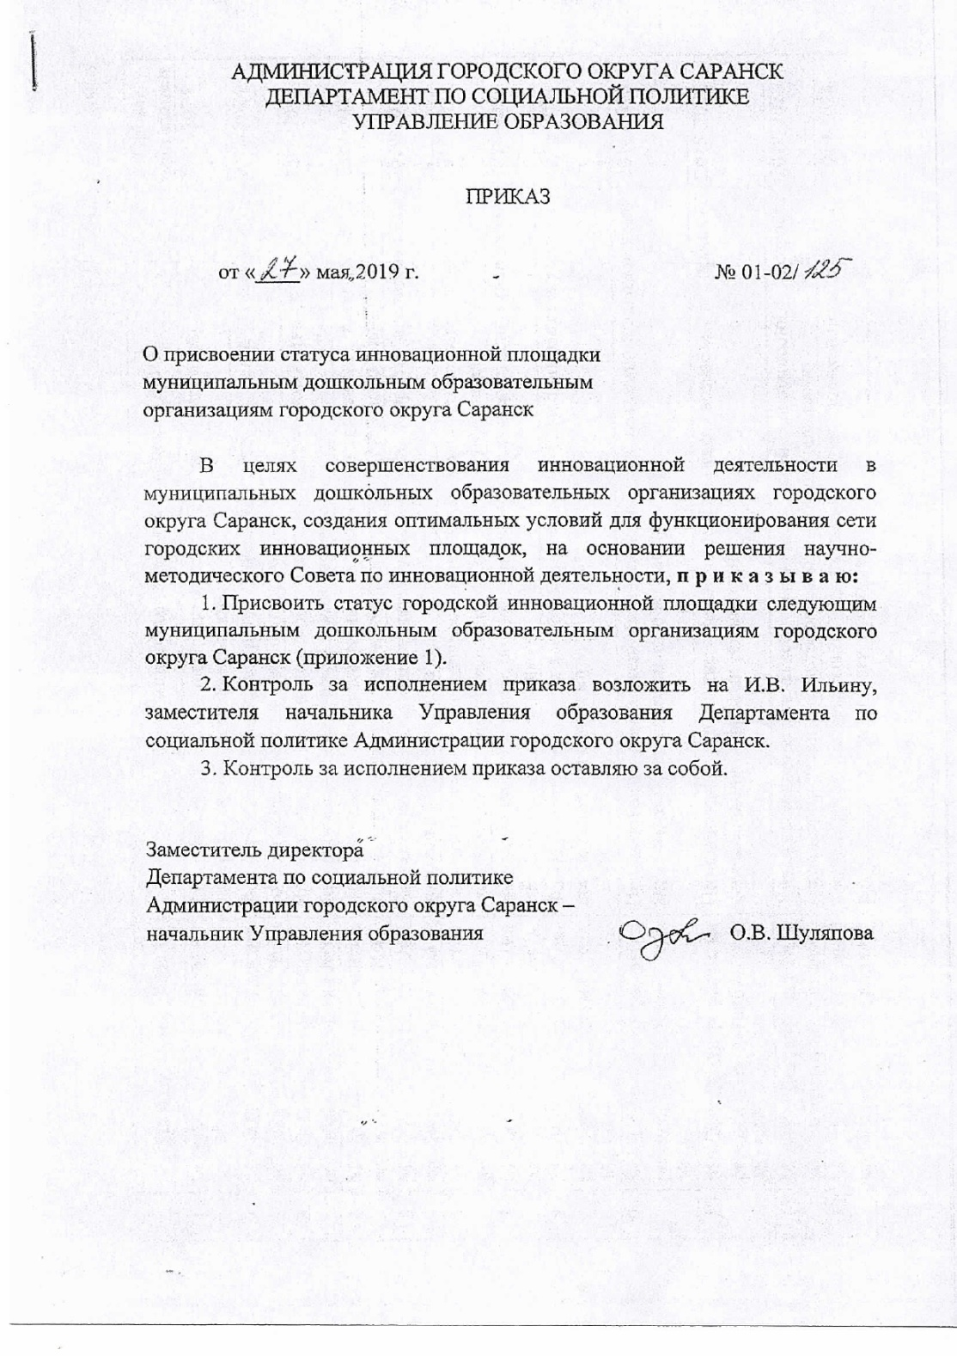
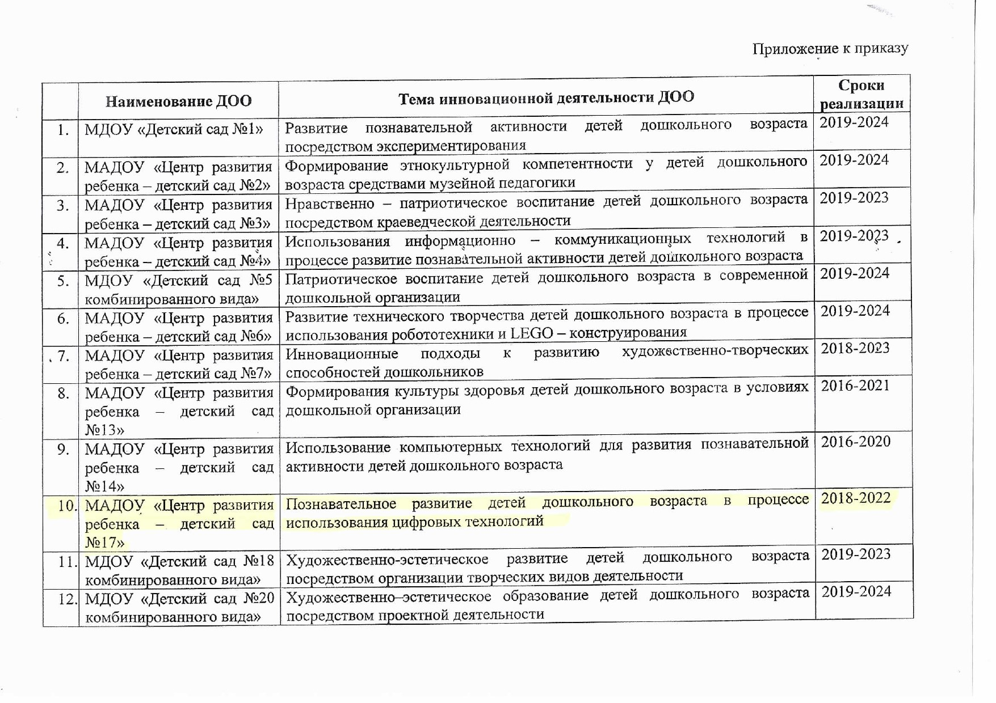

Slide 7
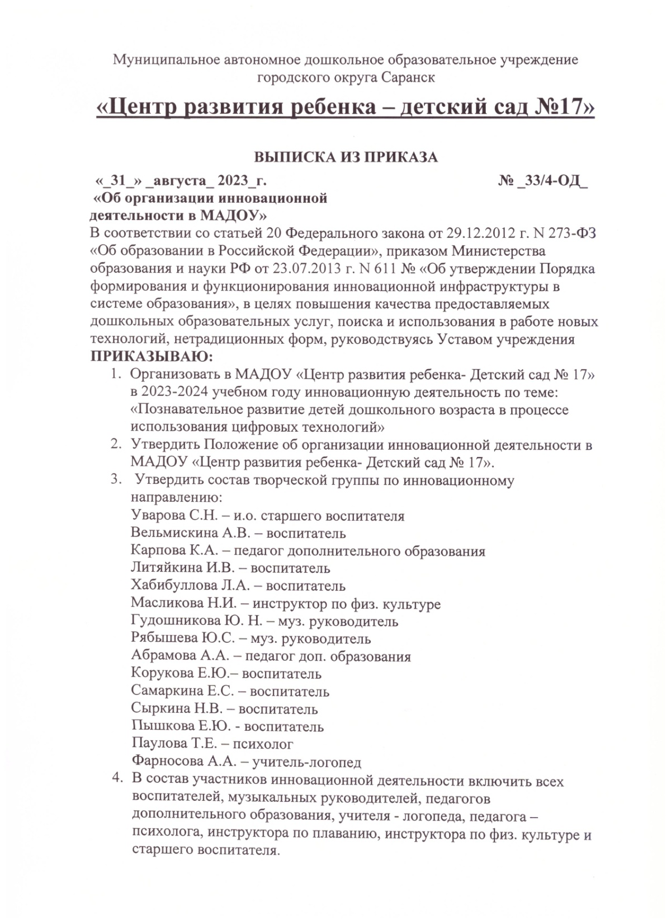
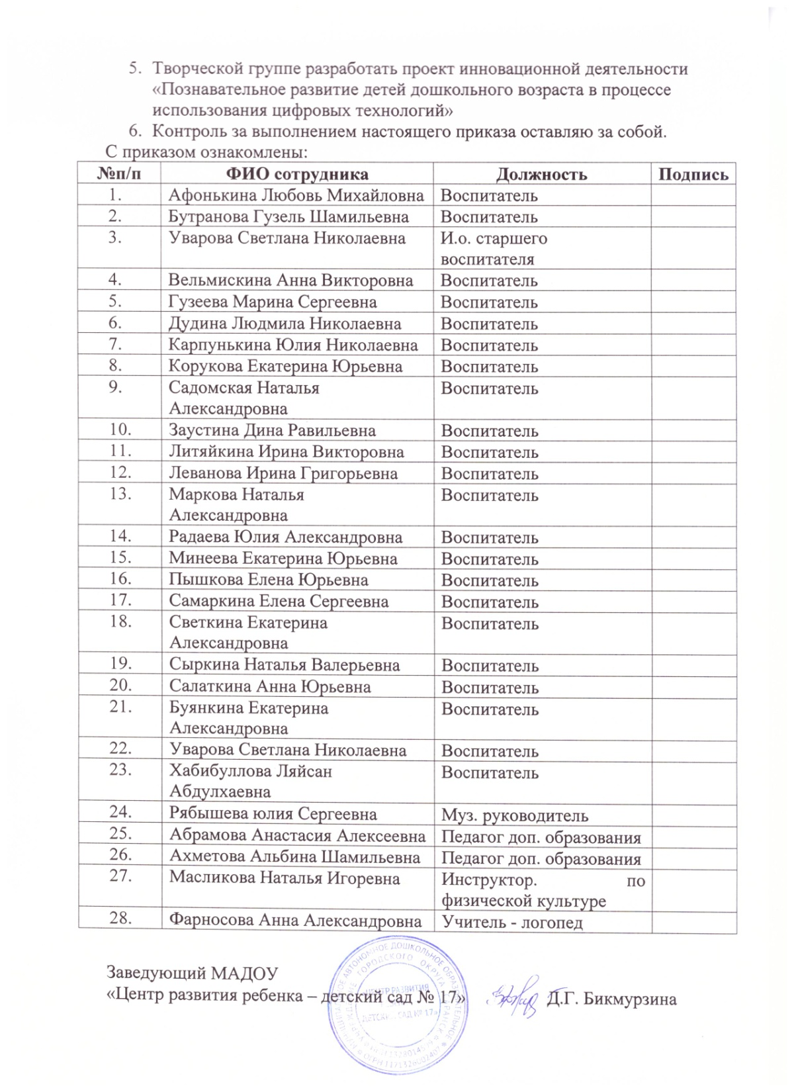

Slide 8
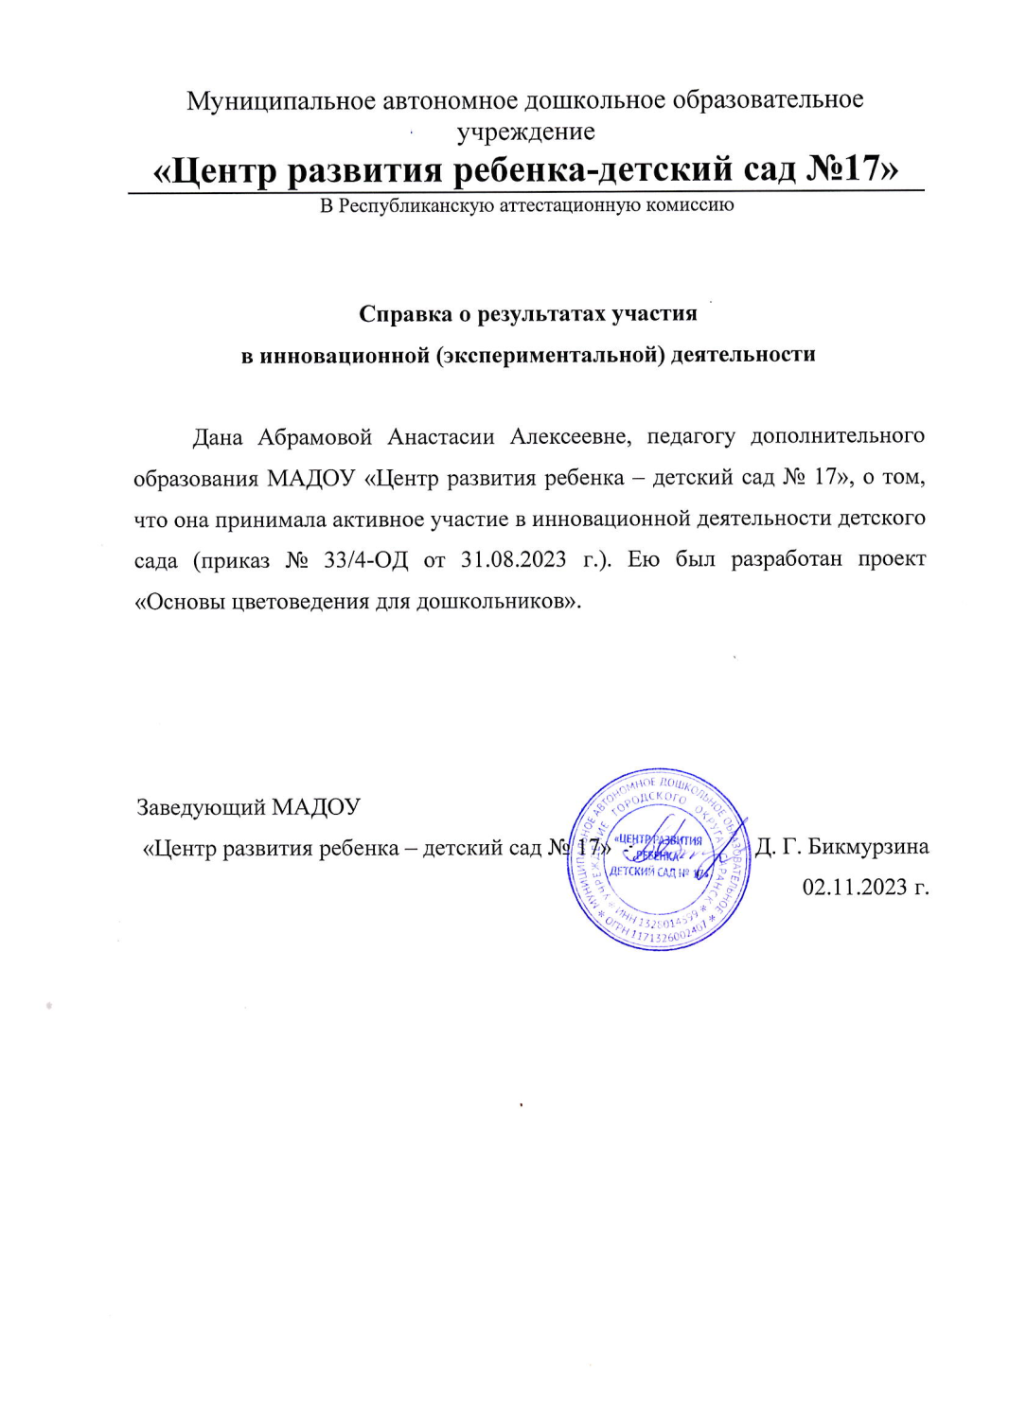

Slide 9
Участие детей в: - конкурсах; - выставках; - турнирах; - соревнованиях; - акциях; - фестивалях

Slide 10
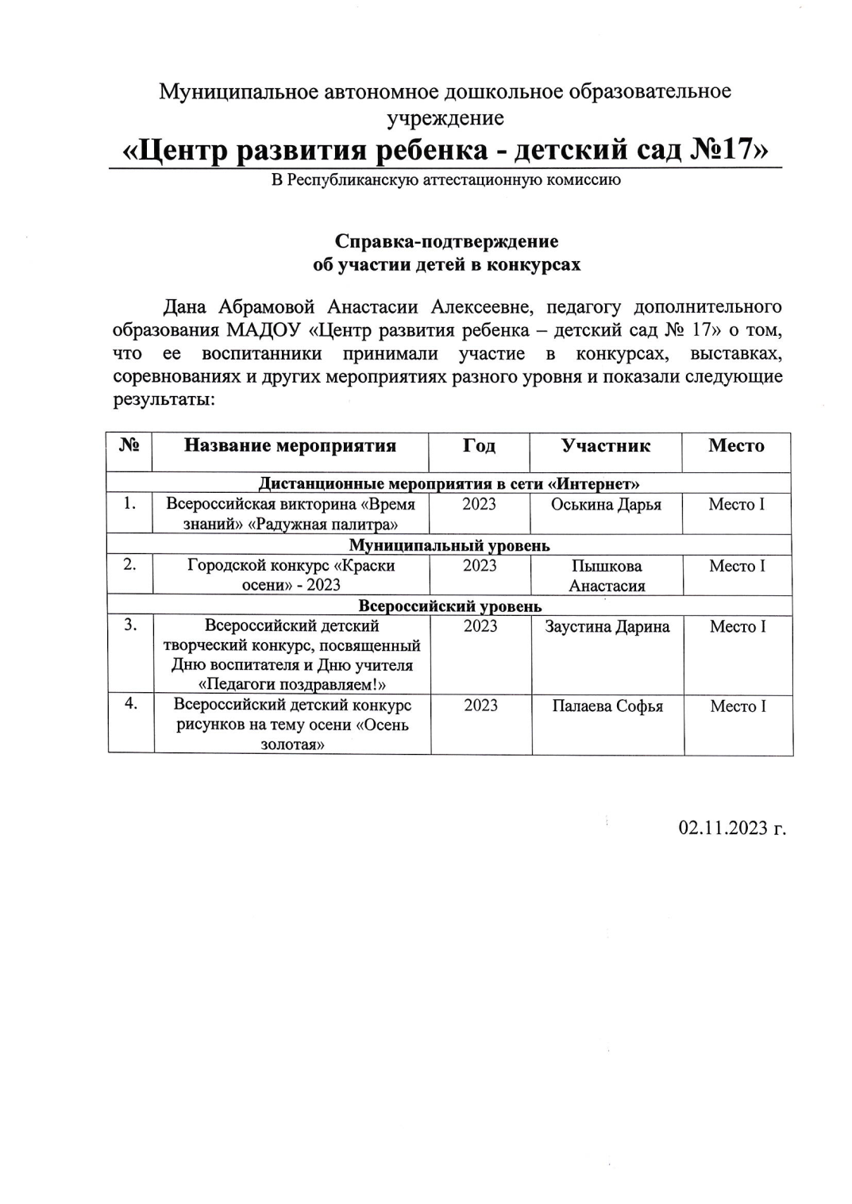

Slide 13
Наличие публикаций

Slide 14
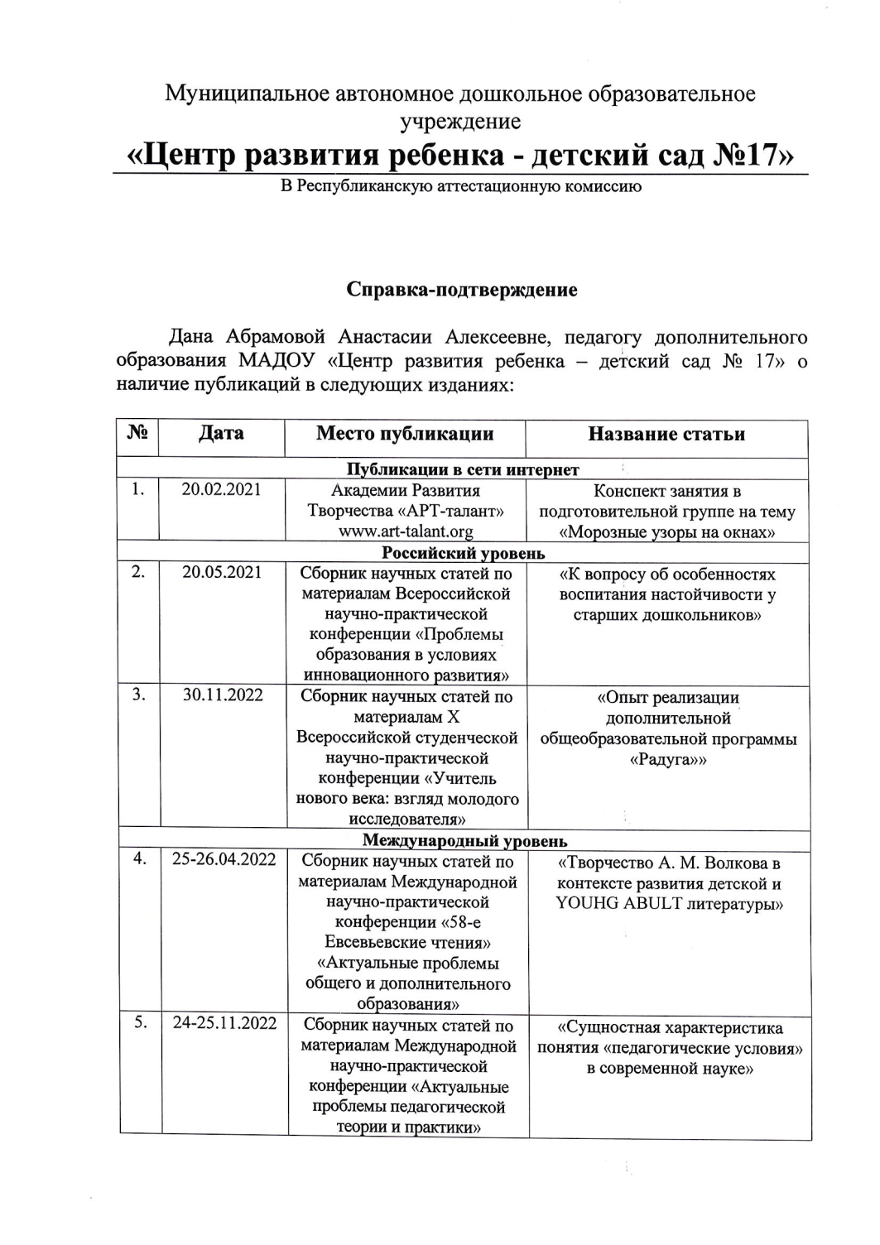
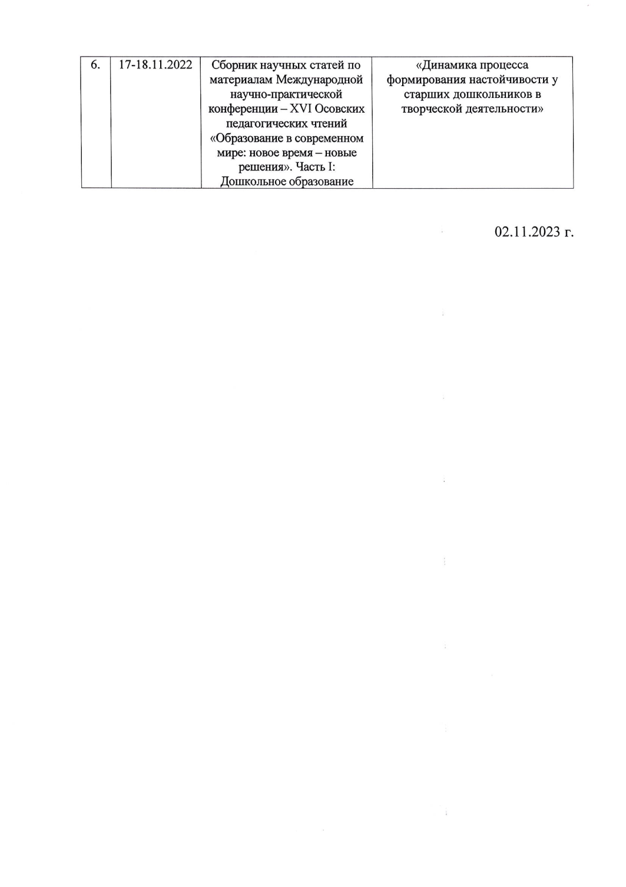

Slide 16
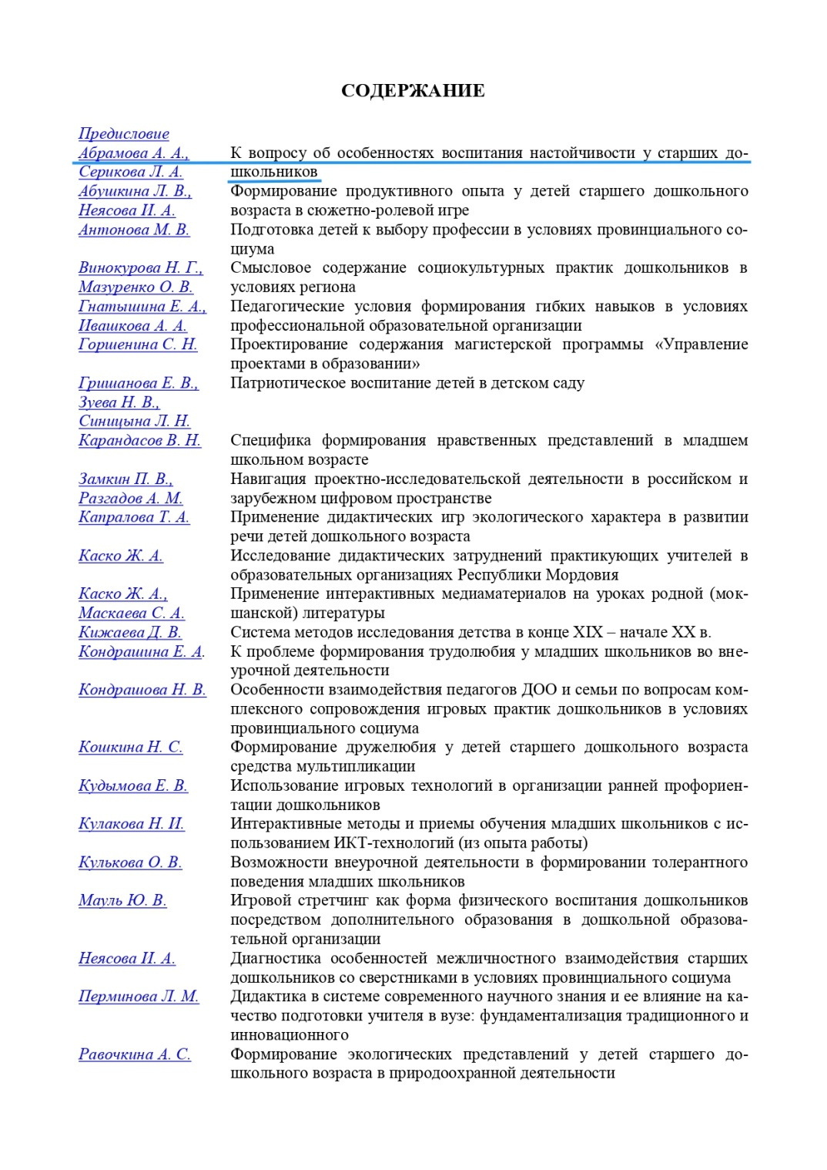

Slide 17
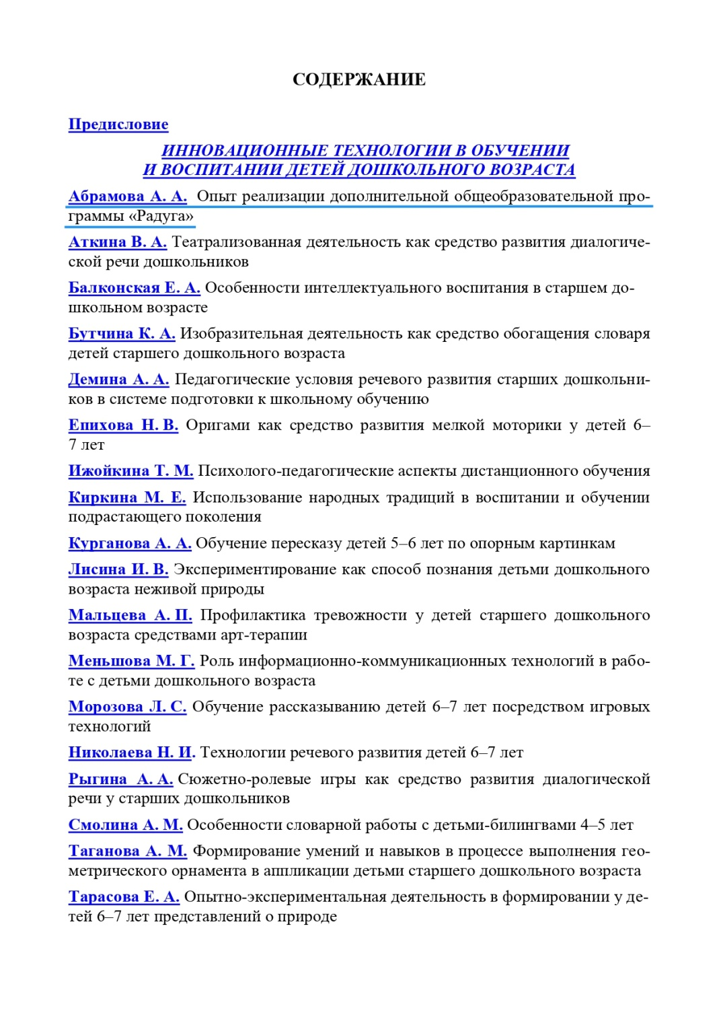

Slide 18
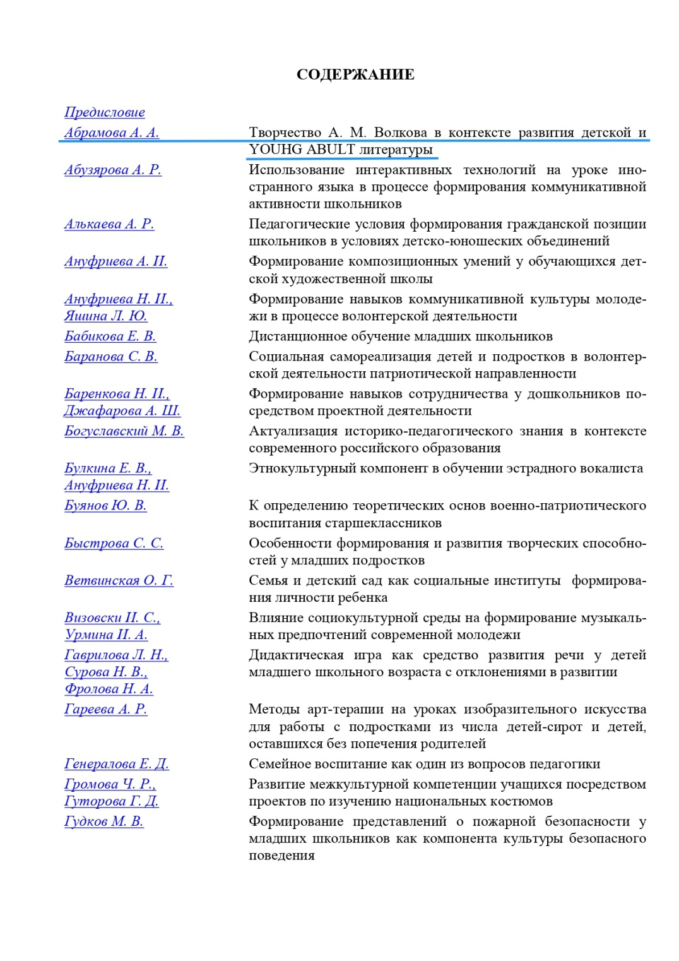

Slide 19
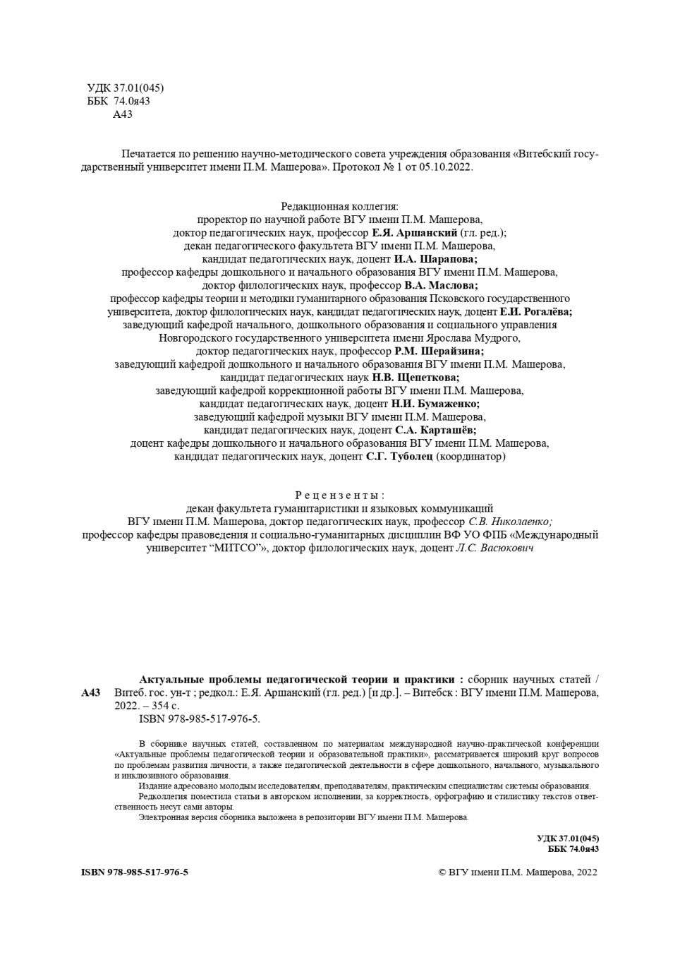
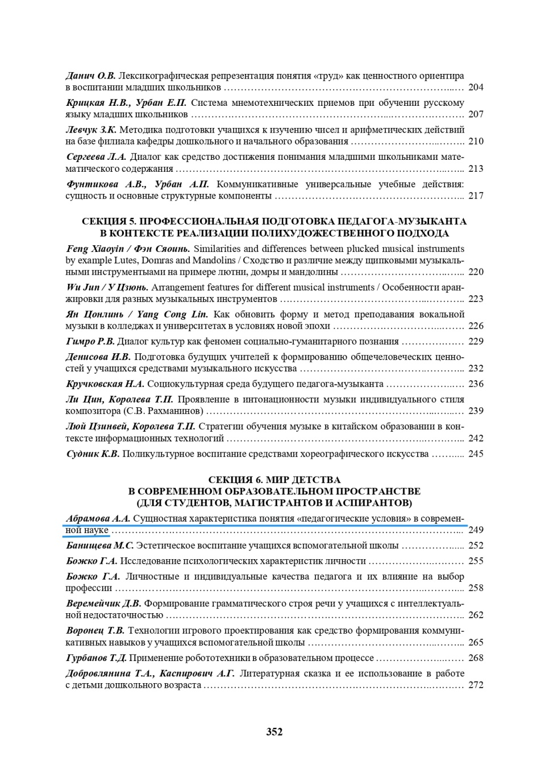

Slide 20
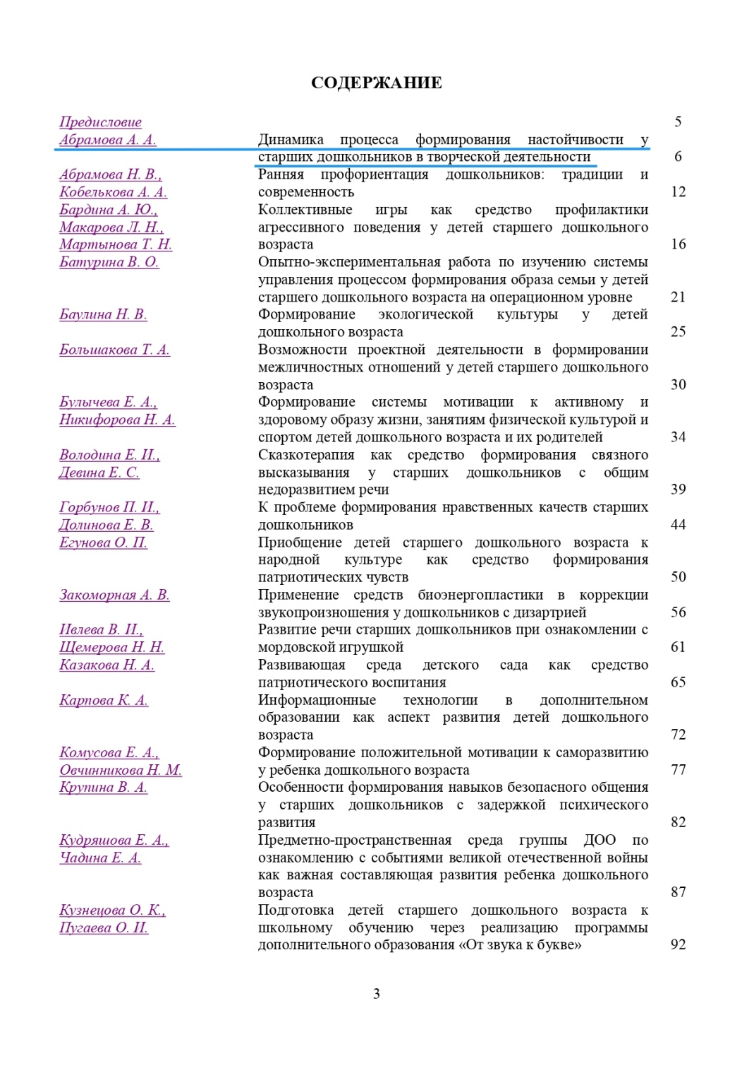

Slide 21
Наличие авторских программ, методических пособий

Slide 22
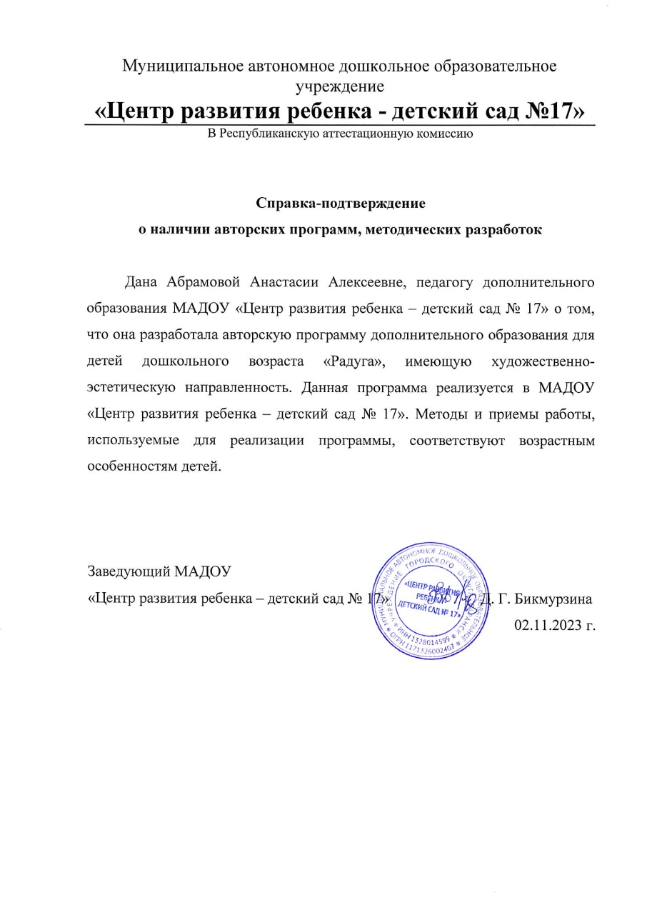
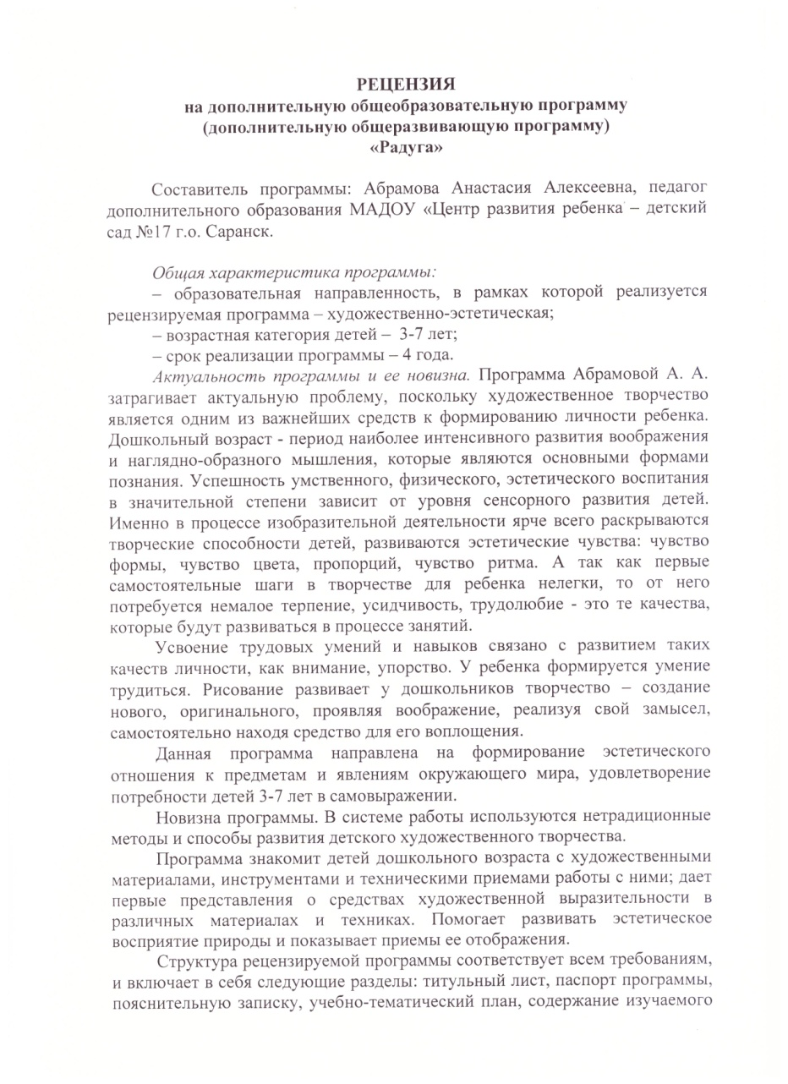
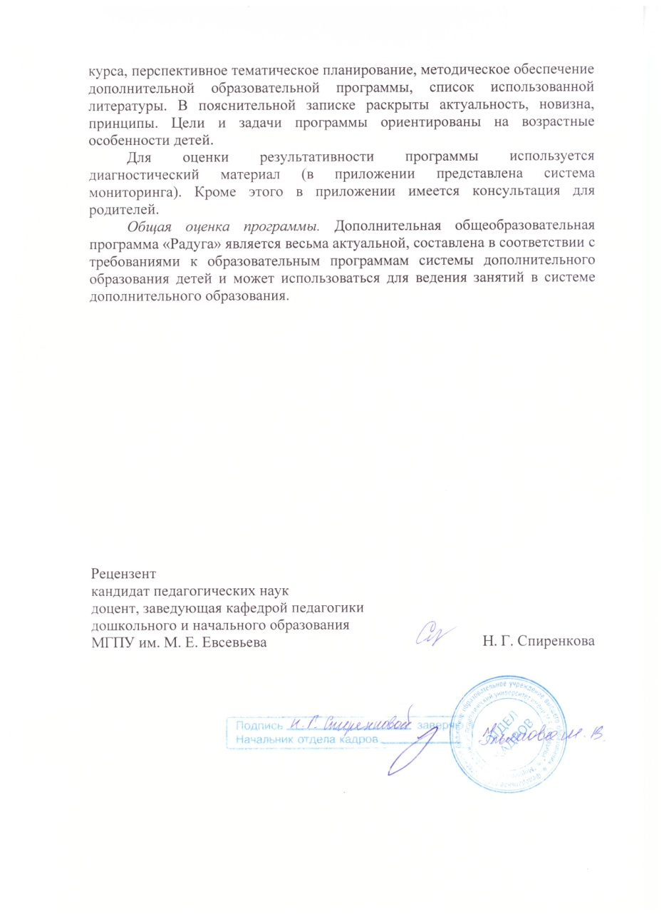

Slide 23
Выступления на заседаниях методических советов, научно-практических конференциях, педагогических чтениях, семинарах, секциях, форумах, радиопередачах

Slide 24
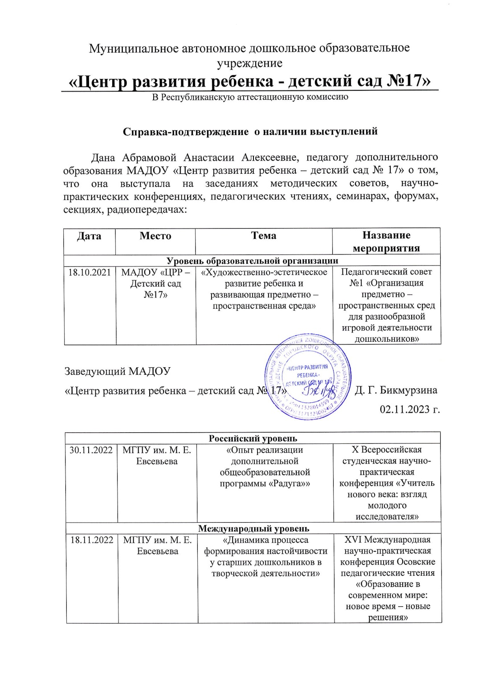

Slide 25
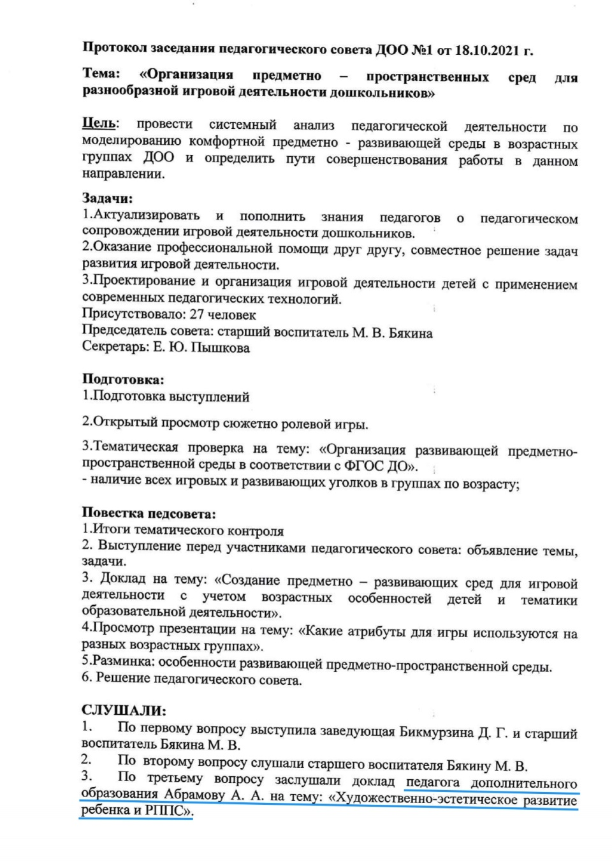
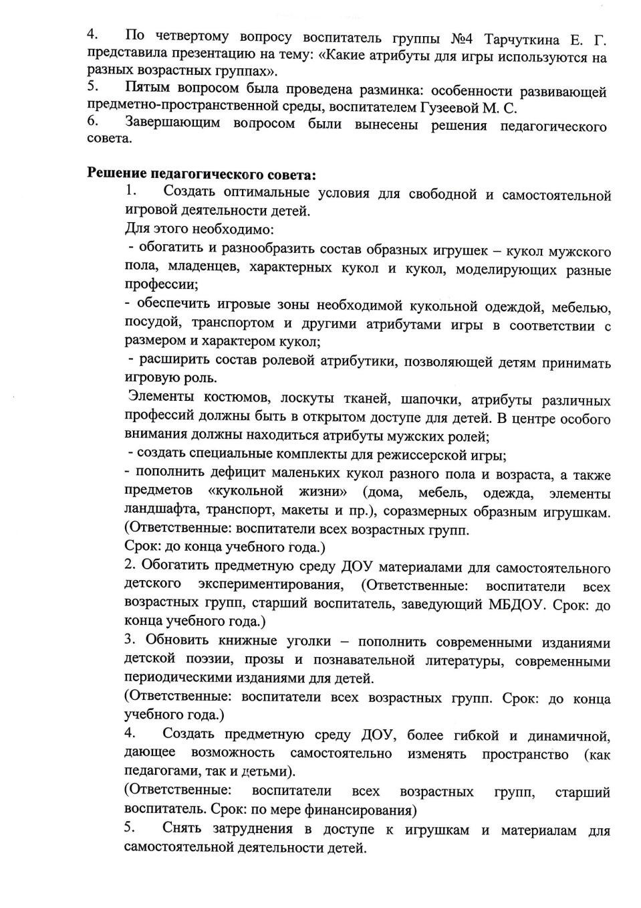

Slide 27
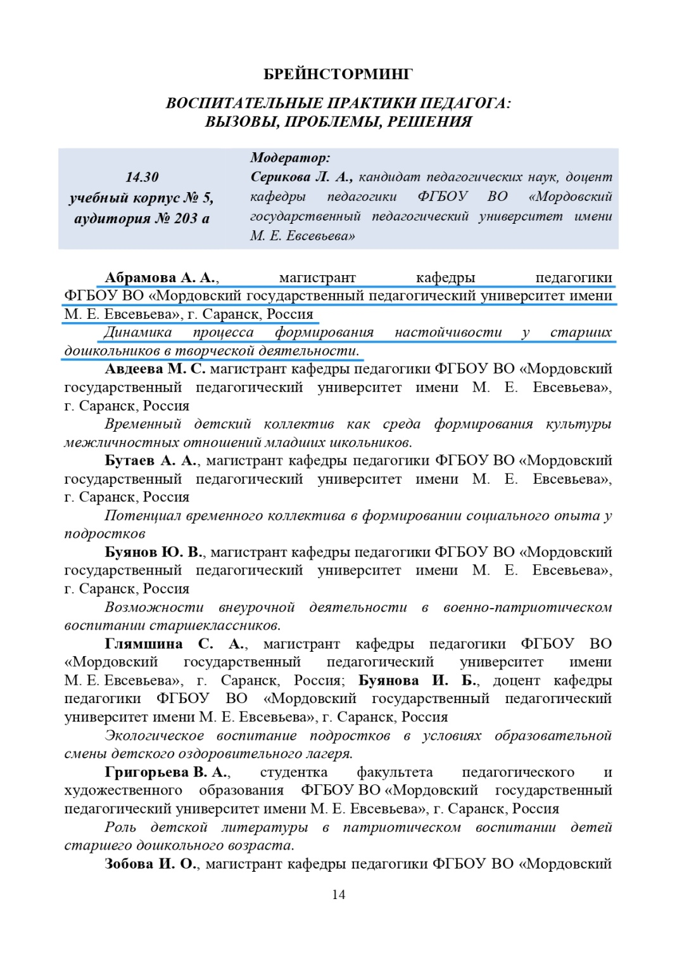

Slide 28
Проведение мастер-классов, открытых мероприятий

Slide 29
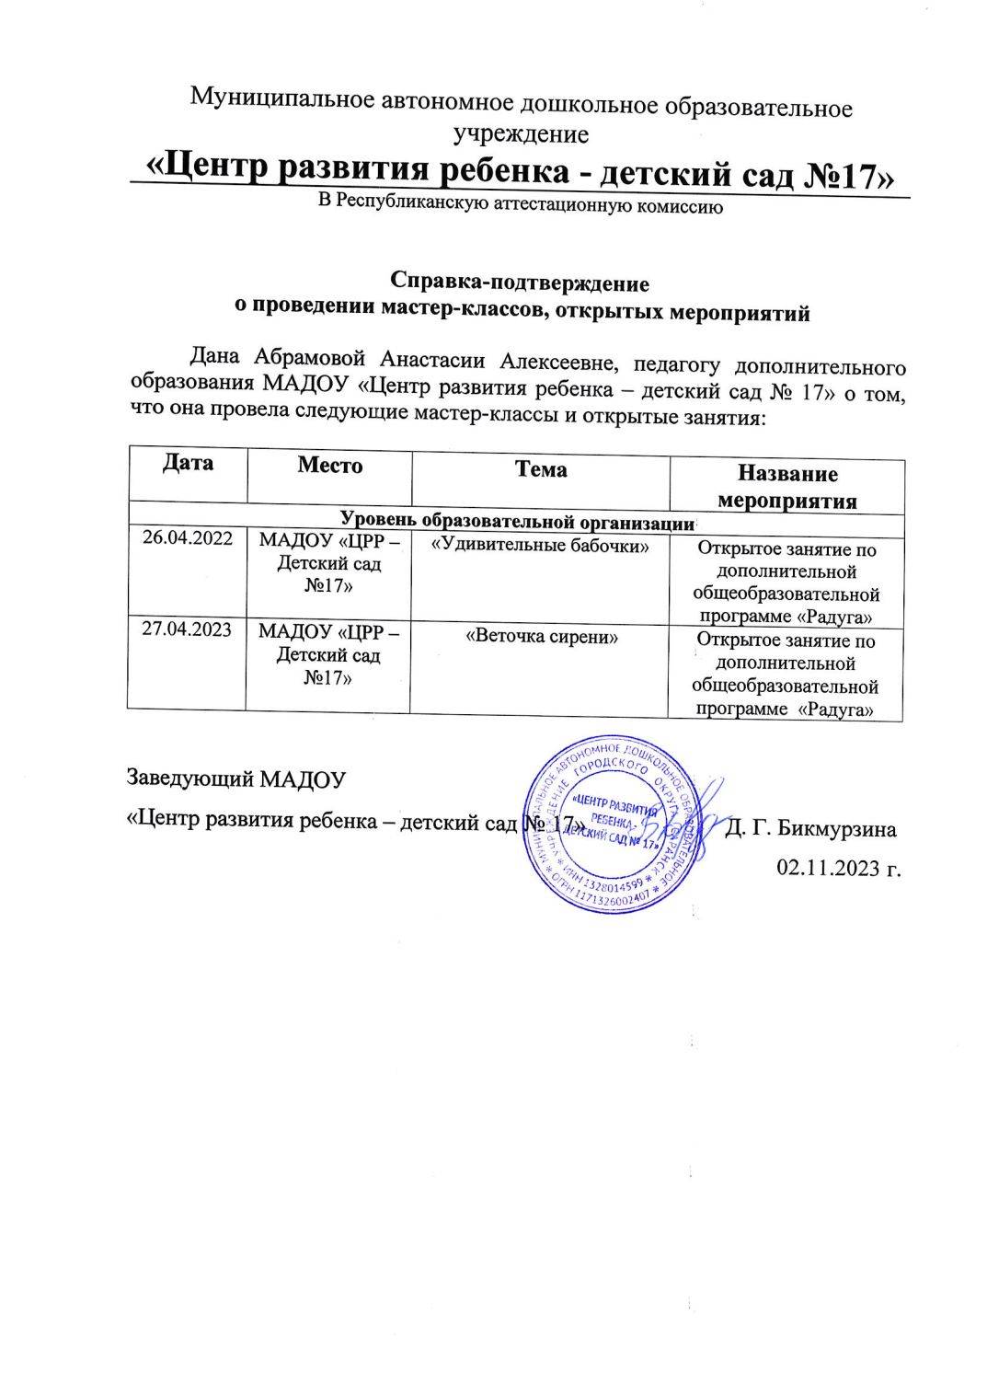

Slide 30
Общественно-педагогическая активность педагога: участие в комиссиях, педагогических сообществах, в жюри конкурсов

Slide 31
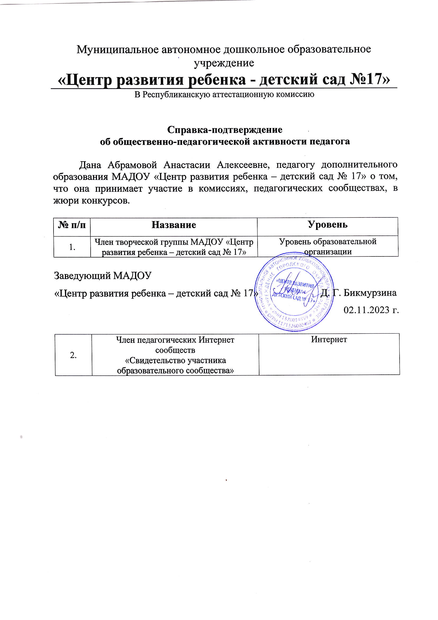

Slide 32
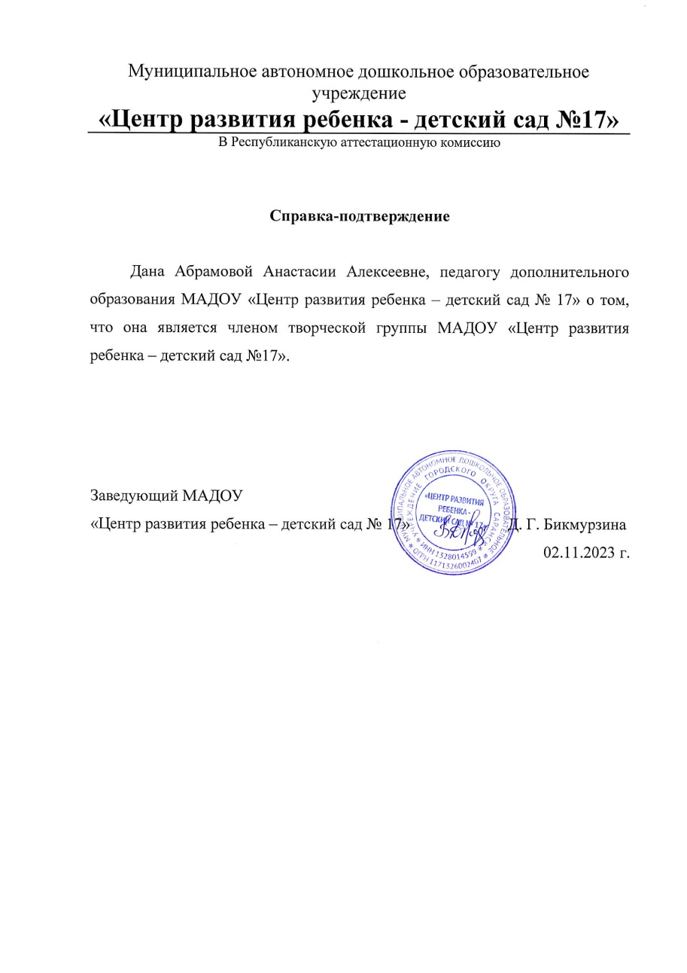
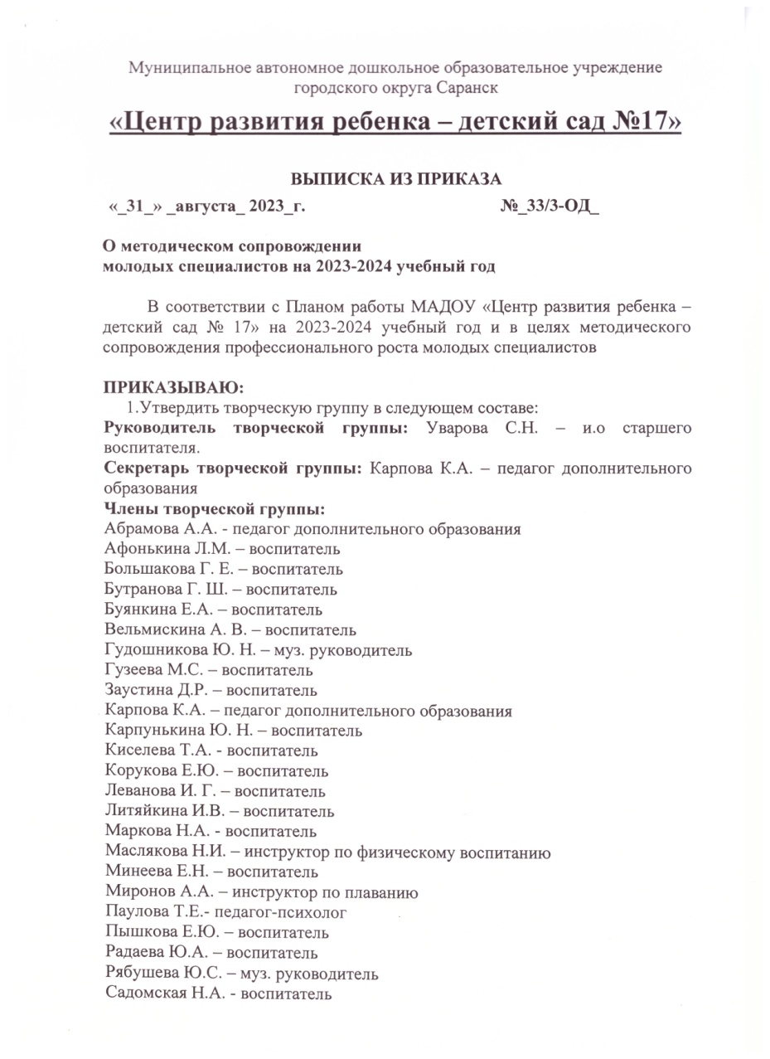
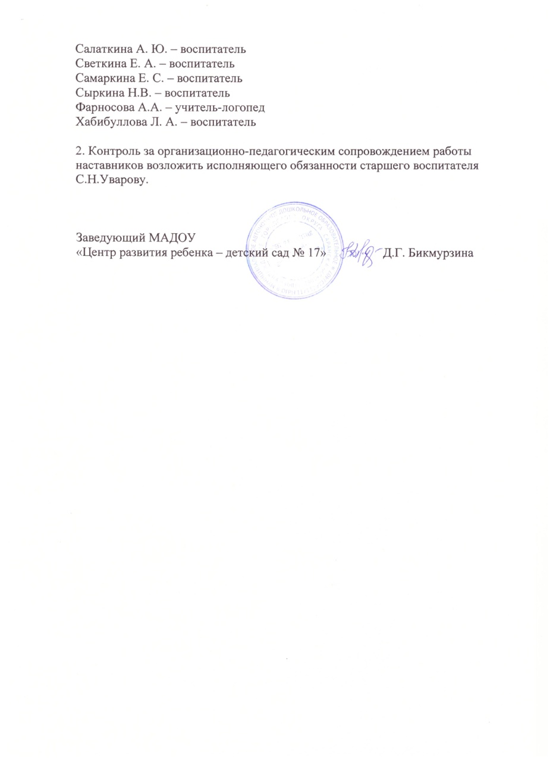

Slide 33
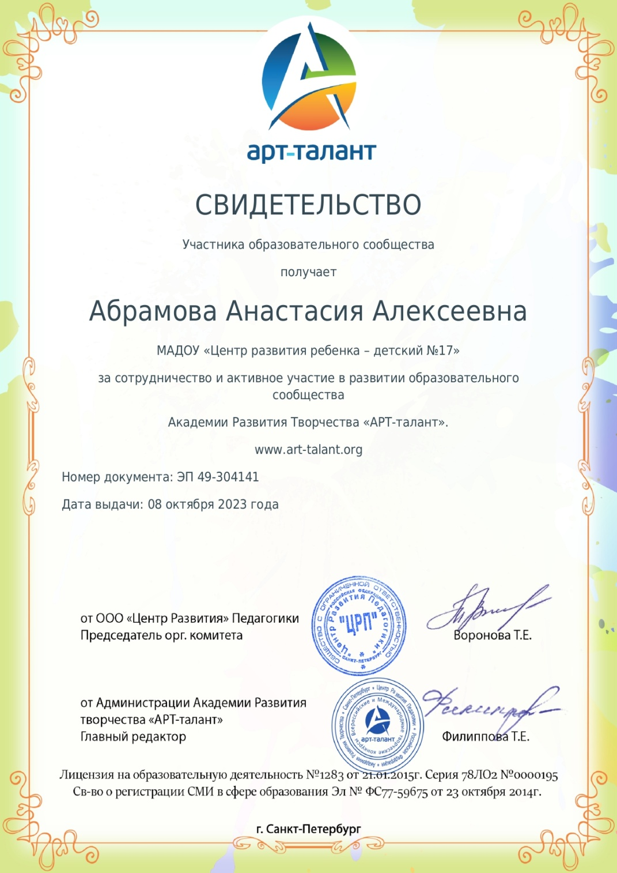

Slide 34
Позитивные результаты работы с детьми

Slide 35
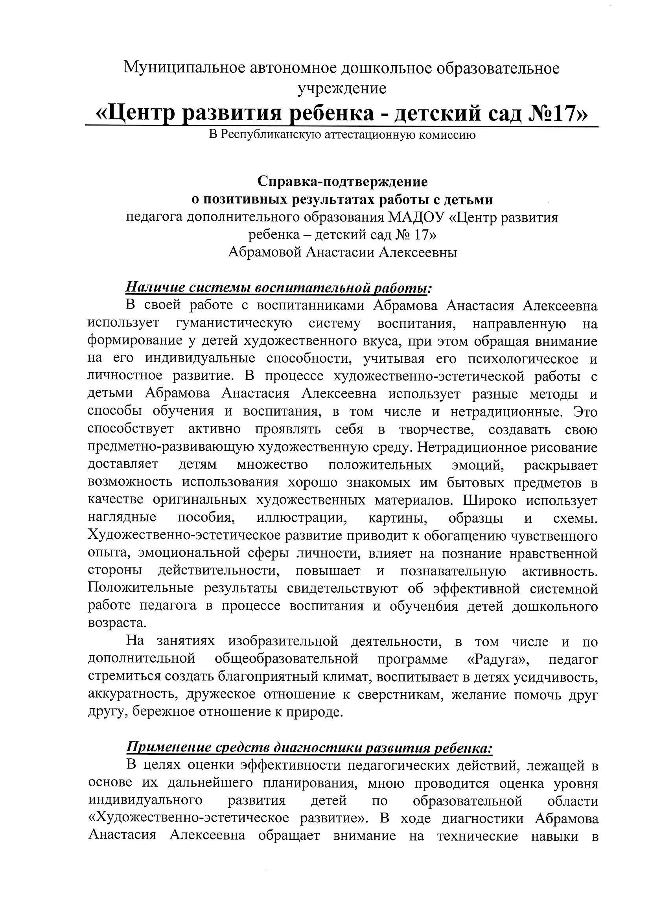
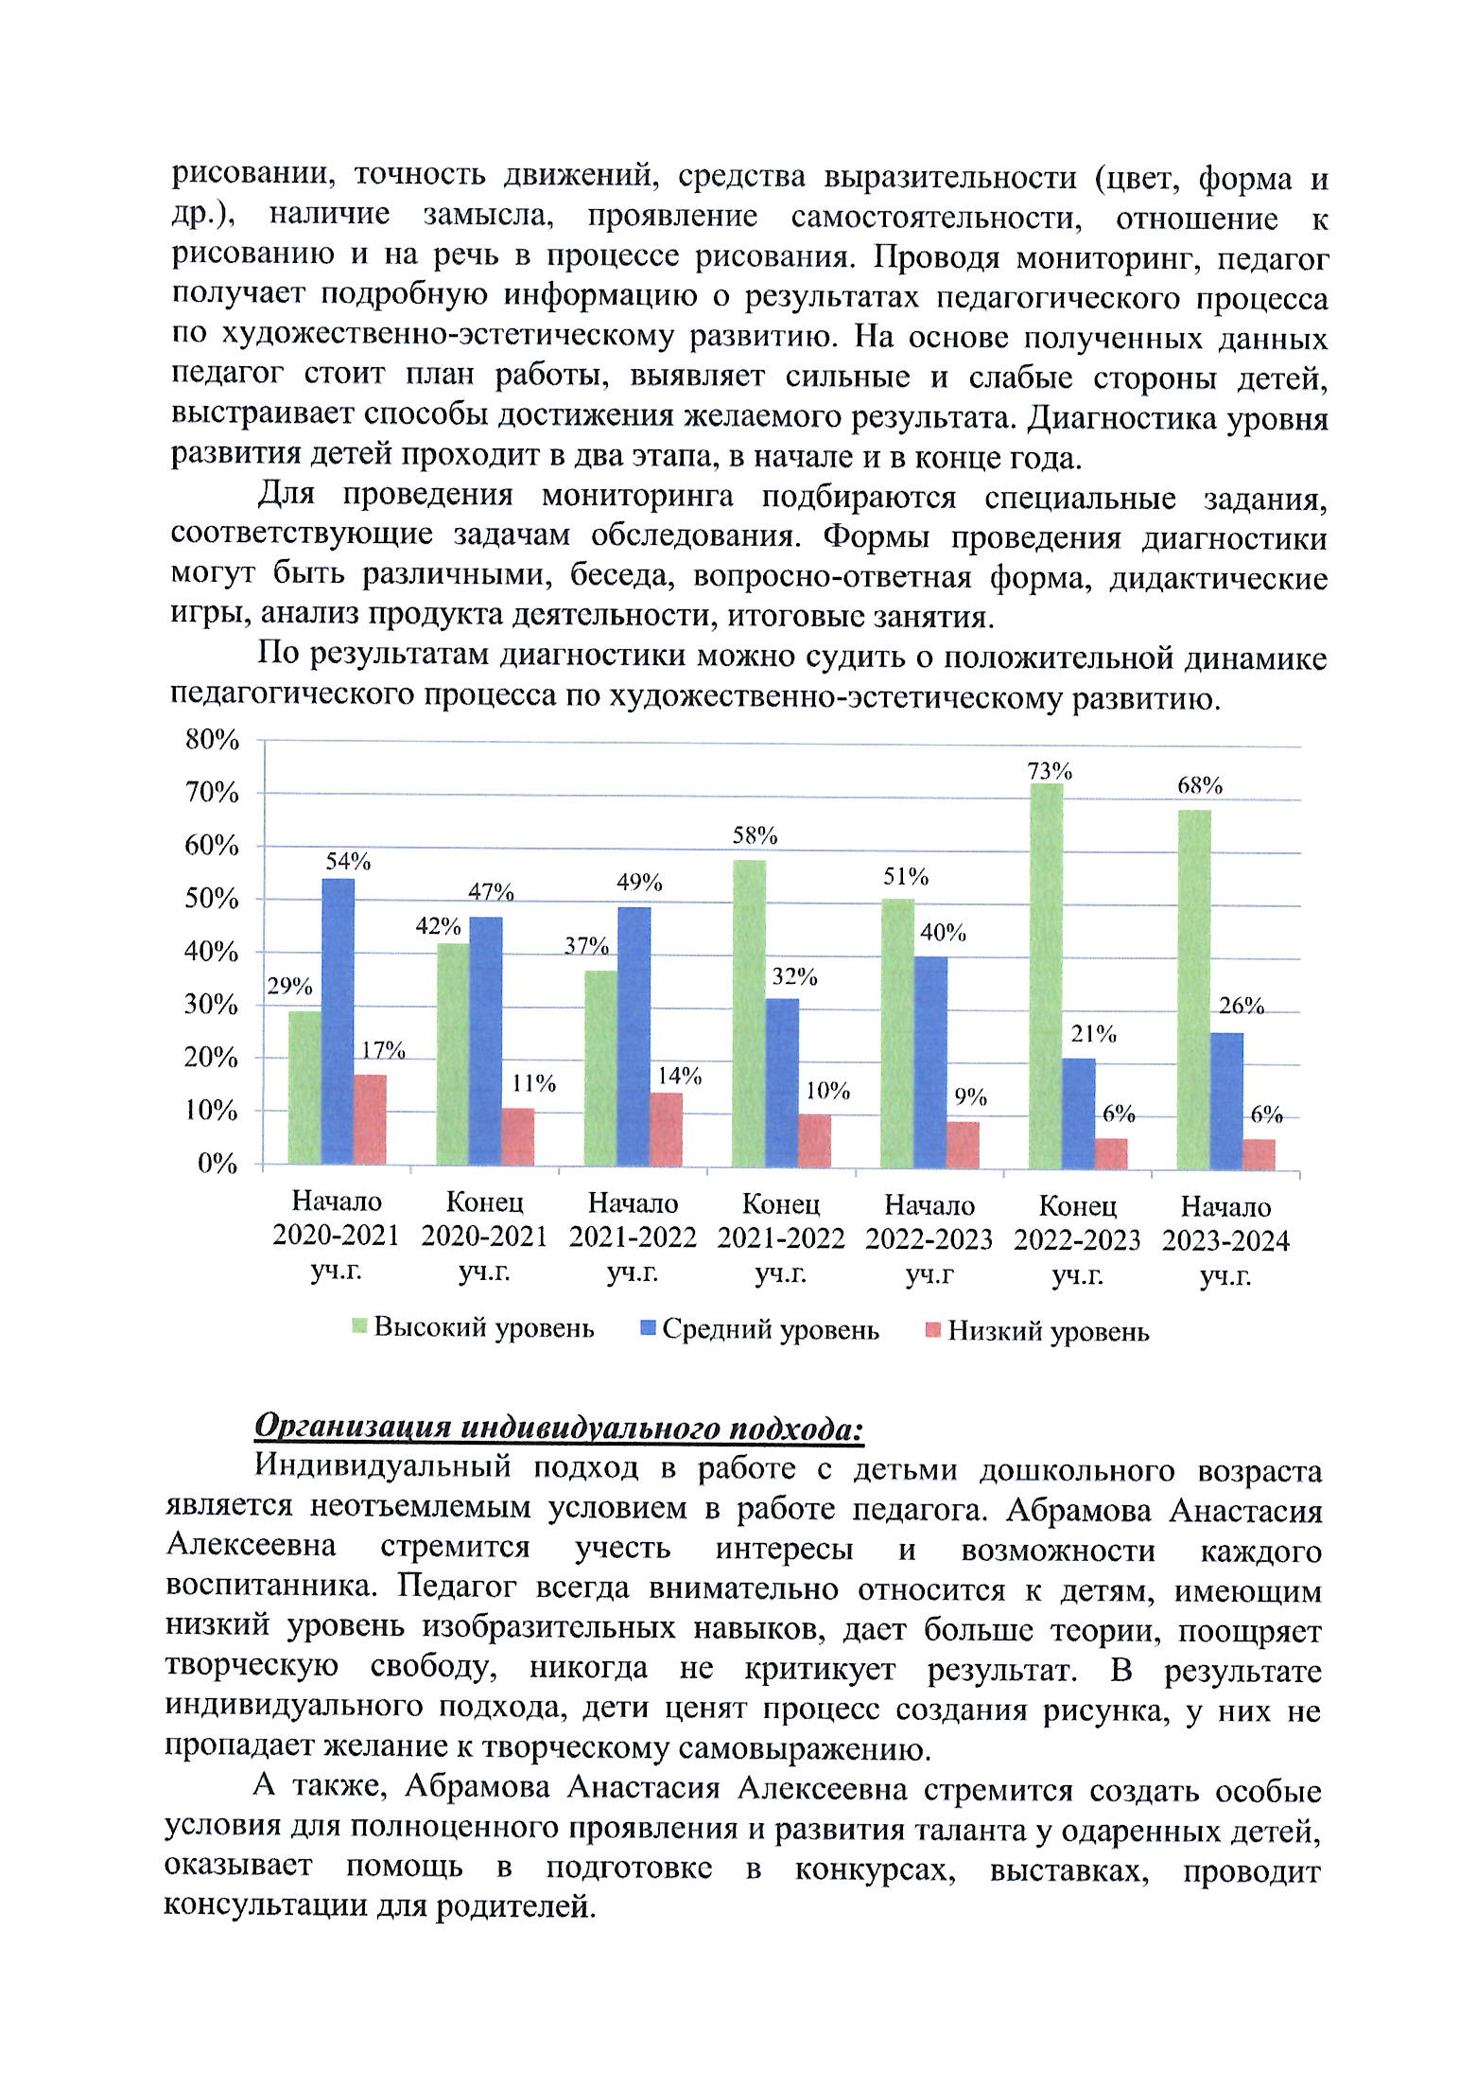

Slide 36
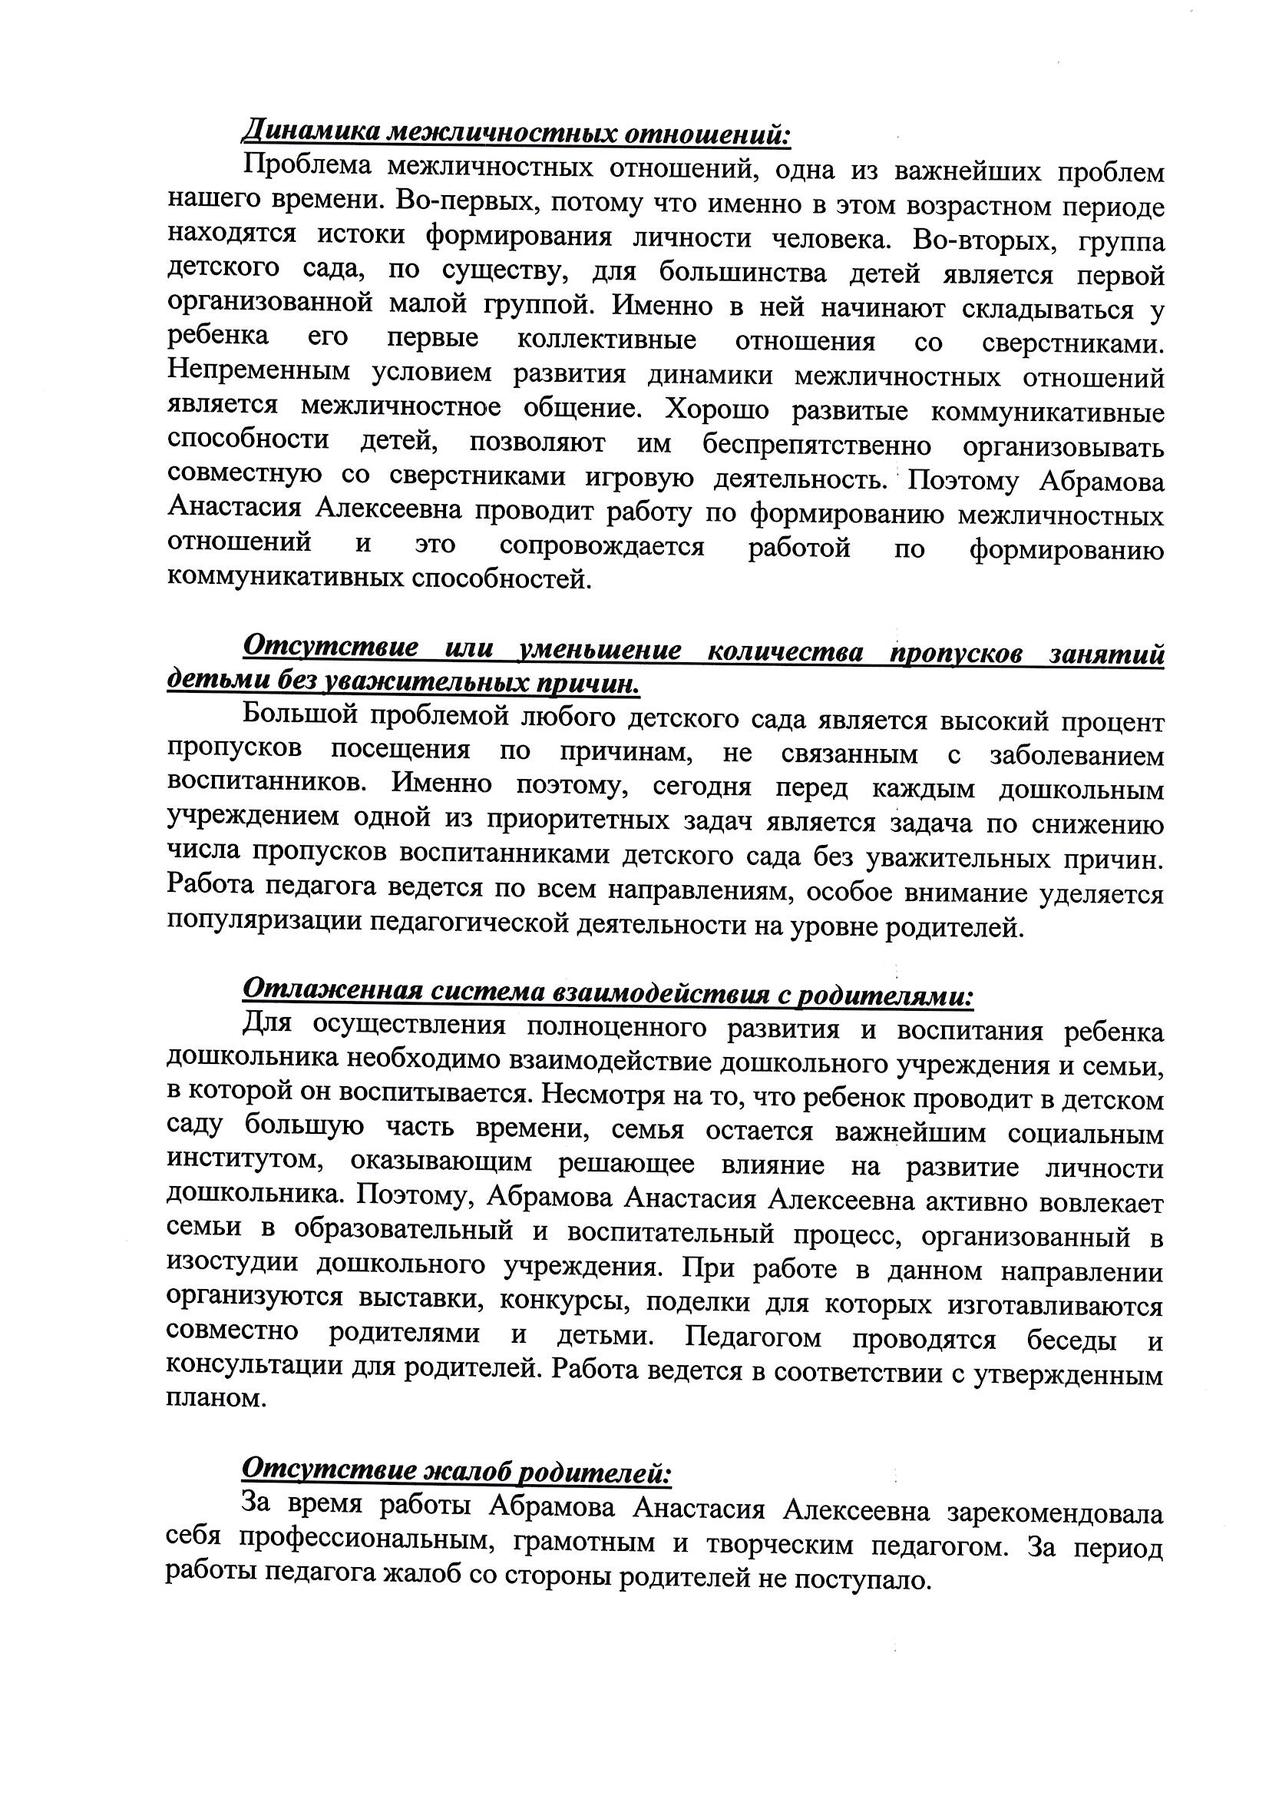
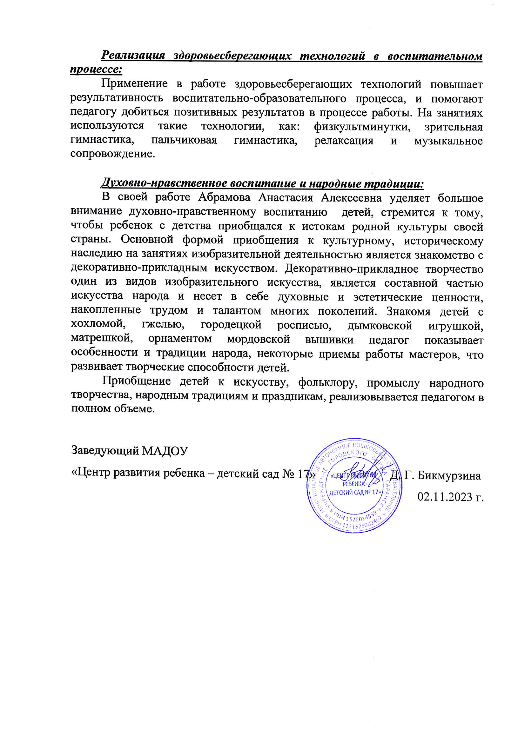

Slide 37
Участие педагога в профессиональных конкурсах

Slide 38
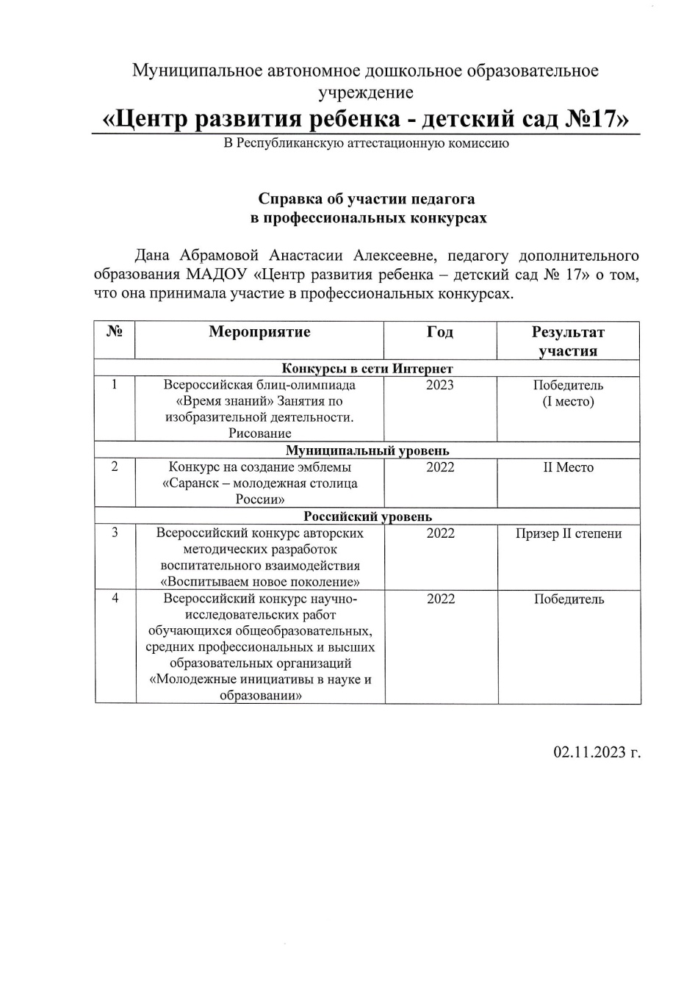

Slide 41
Награды и поощрения

Slide 42
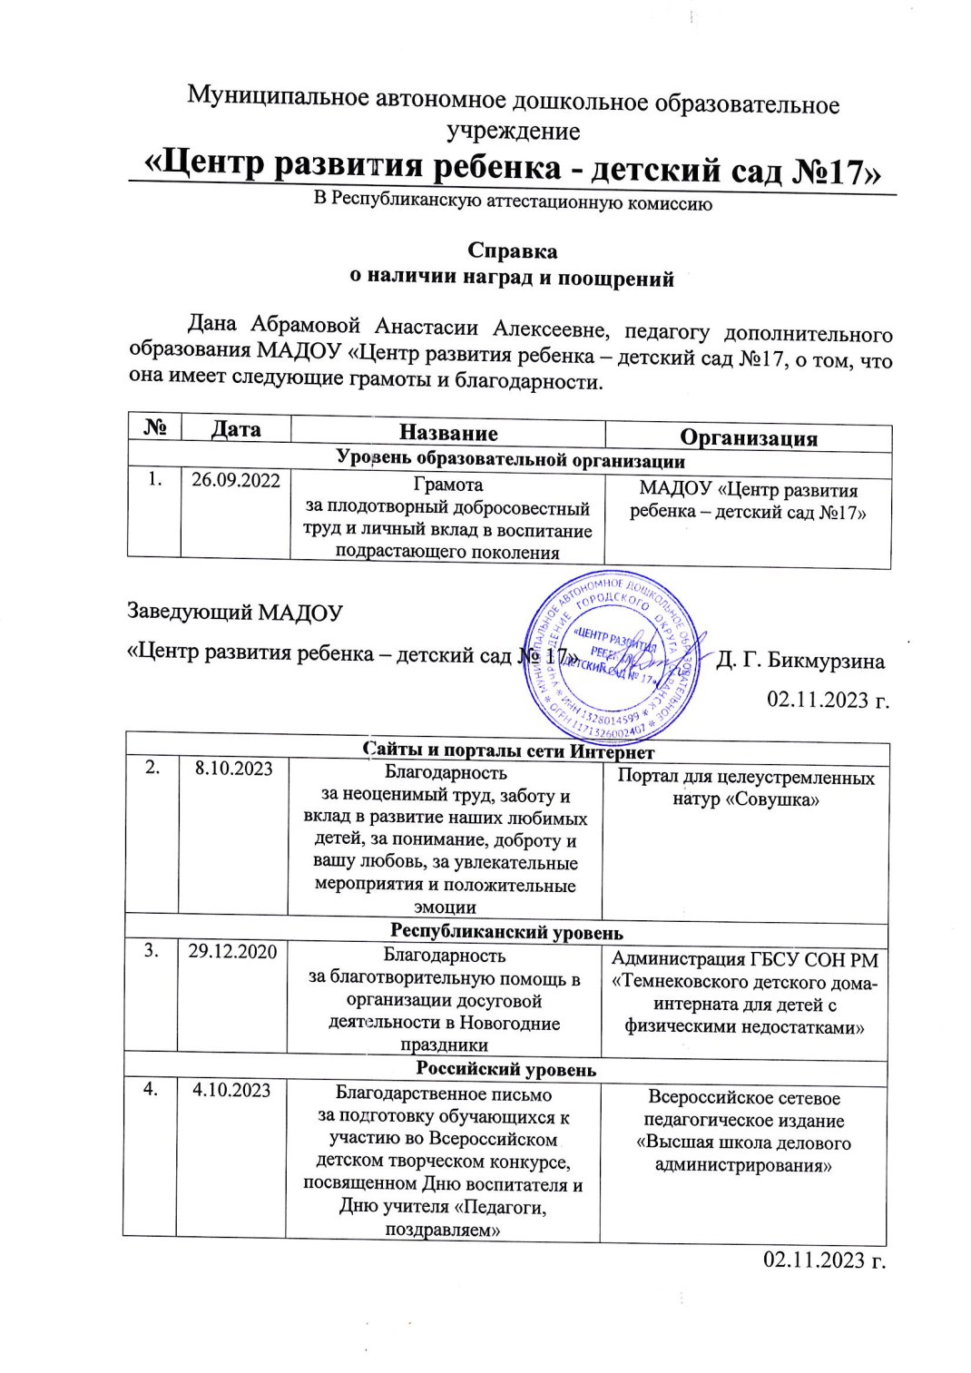

Slide 44
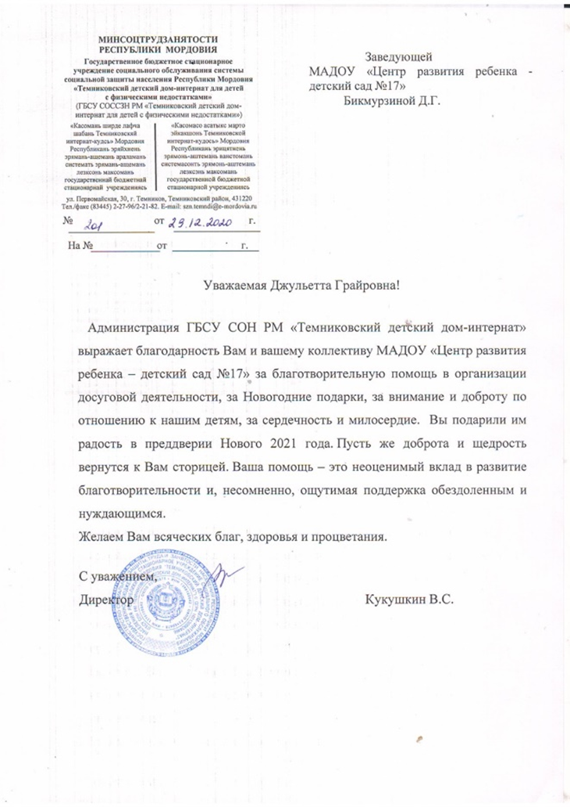
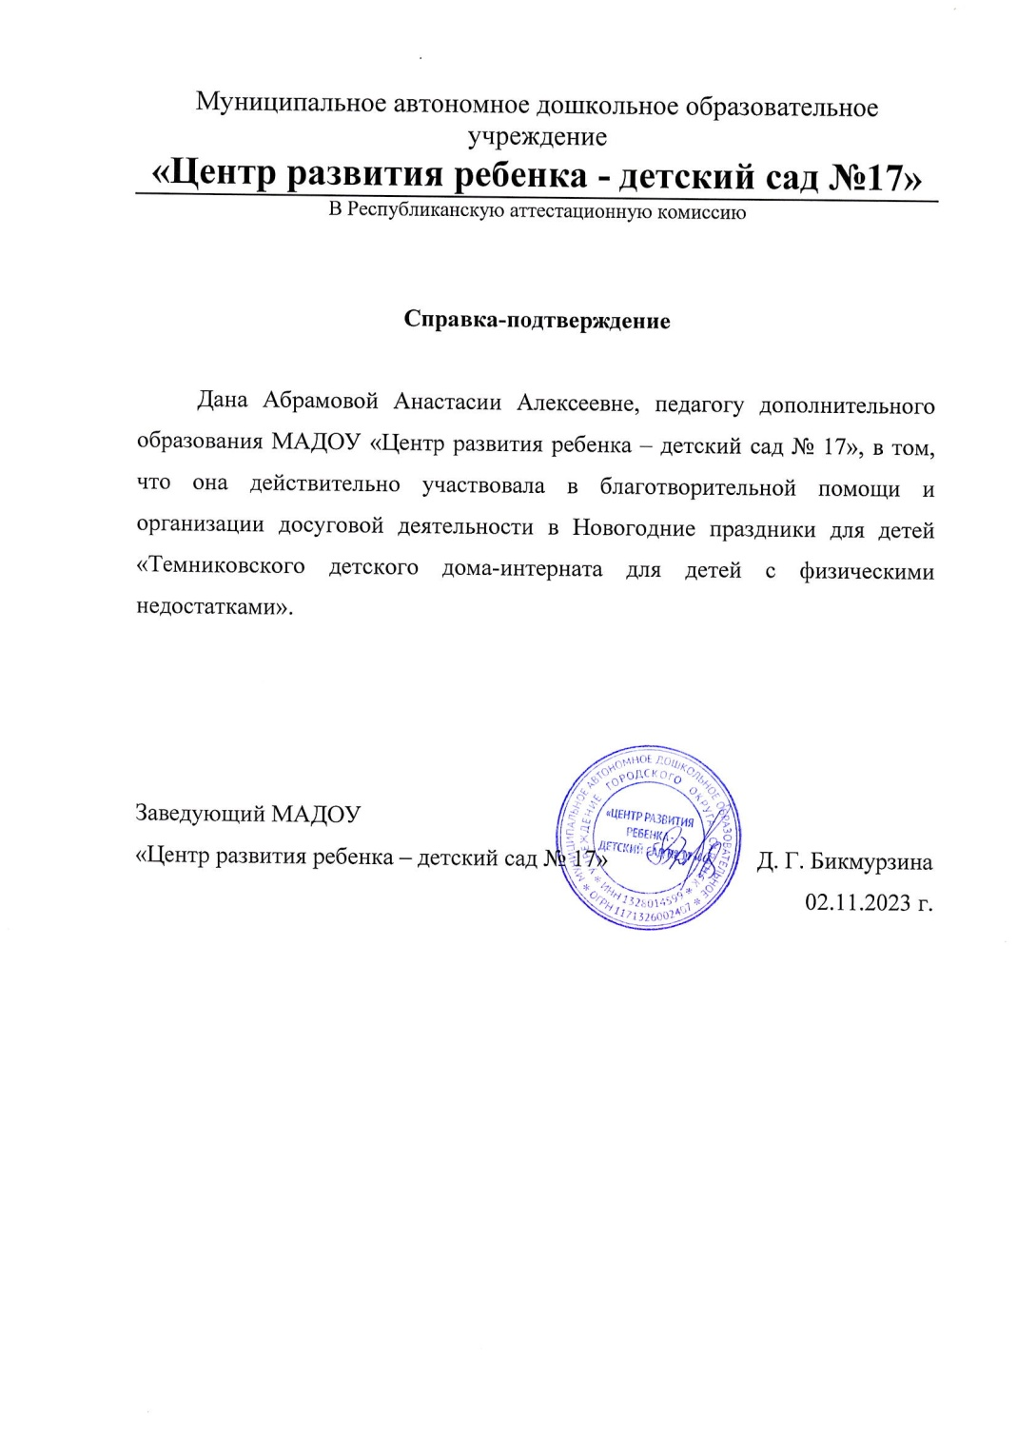

Slide 46
Спасибо за внимание!

